Slide 1
GAD MUNICIPAL CANTÓN LIMON INDANZA
RENDICIÓN DE CUENTAS 2024
Ing. Antonio Castillo O. Alcalde del Cantón Limón Indanza
2023 - 2027

Slide 2
ANALISTA DE PRODUCTIVIDAD Y EMPRENDIMIENTO AGRÍCOLA

Slide 3
PROYECTO: REACTIVACIÓN DE 4 UNIDADES PRODUCTIVAS AGROPECUARIAS DE LA GRAJA MUNICIPAL DEL CANTÓN LIMÓN INDANZA
Ubicación
Parroquia: General Plaza
Cantón : Limón Indanza
GADMLI
$ 29,506.55 USD
Presupuesto:
Financiamiento:
GADMLI
Fortalecimiento productivo
Soberanía alimentaria
Programa
Link
https://www.compraspublicas.gob.ec/ProcesoContratacion/compras/PC/informacionProcesoContratacion2.cpe?idSoliCompra=_glKEJkvbBKh-3UFCP23NyVxdcIpckmRxMdbJAZJa-g,
BENEFICIARIOS: 168 Productores – 358 cobayos entregados
272 Productores – 128,400 alevines entregados
Imagen: Entrega de alevines y cobayos producidos en la Granja Municipal
Fuente: GADMLI

Slide 4
PROYECTO: FORTALECIMIENTO DEL SECTOR PRODUCTIVO EN LA PARROQUIA SANTA SUSANA DE CHIVIAZA, DEL CANTÓN LIMÓN INDANZA, CONTRIBUYENDO A LA REACTIVACIÓN DE LA ECONOMÍA FAMILIAR A TRAVÉS DE LA PRODUCCIÓN DE COBAYOS
Ubicación
Parroquia: Santa Susana de Chiviaza
Cantón : Limón Indanza
GADMLI
Presupuesto:
$ 5,500.00 USD
Financiamiento:
GADMLI
Programa
Fortalecimiento productivo
Reactivación de la economía local
https://www.compraspublicas.gob.ec/ProcesoContratacion/compras/PC/informacionProcesoContratacion2.cpe?idSoliCompra=_glKEJkvbBKh-3UFCP23NyVxdcIpckmRxMdbJAZJa-g,
Link
BENEFICIARIOS: 80 Productores
Imagen: IV Feria Provincial del cuy
Fuente: GADMLI

Slide 5
PROYECTO: MANTENIMIENTO Y RESTAURACIÓN DEL ORNATO DE PARQUES, JARDINES, ÁREAS VERDES Y DE RECREACIÓN DE LA PARROQUIA GENERAL PLAZA, CANTÓN LIMÓN INDANZA
Ubicación
Parroquia: General Plaza
Cantón : Limón Indanza
GADMLI
Presupuesto:
$ 12,132.31 USD
Financiamiento:
GADMLI
Programa
Áreas verdes
https://www.compraspublicas.gob.ec/ProcesoContratacion/compras/PC/informacionProcesoContratacion2.cpe?idSoliCompra=_glKEJkvbBKh-3UFCP23NyVxdcIpckmRxMdbJAZJa-g,
Link
BENEFICIARIOS: Población urbana
Imagen: Mantenimiento de áreas verdes
Fuente: GADMLI

Slide 6
ANALISTA DE PRODUCTIVIDAD Y EMPRENDIMIENTO PECUARIO

Slide 7
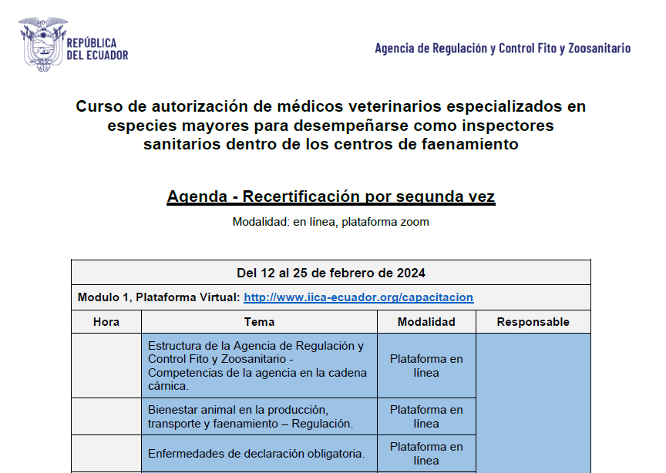
TEMA O PROYECTO: CERTIFICACION DE MVZ AUTORIZADO PARA CAMALMUNICIPAL
Ubicación
Parroquia: General Plaza
Cantón : Limón Indanza
GADMLI
Presupuesto:
$ 850
Financiamiento:
GADMLI
Programa
CAMAL MUNICIPAL
CONTROL SANITARIO
http://www.iica-ecuador.org/capacitacion
Link
Observaciones: APROBADO
Imagen:
Fuente:

Slide 8
TEMA O PROYECTO: MANTENIMIENTO DE EQUIPOS DEL CAMAL MUNICIPAL
Ubicación
Parroquia: General Plaza
Canton : Limon Indanza
CAMA MUNICIPAL
Proceso:
INFIMA CUANTIA
Presupuesto:
$ 3001,50
Financiamiento:
GADMLI
Programa
CAMAL MUNICIPAL
MANTENIMIENTOS DE EQUIPOS
ADMINISTRADOR
https://www.compraspublicas.gob.ec/ProcesoContratacion/compras/
Link
Observaciones: REALIZADO
Imagen:
Fuente:

Slide 9
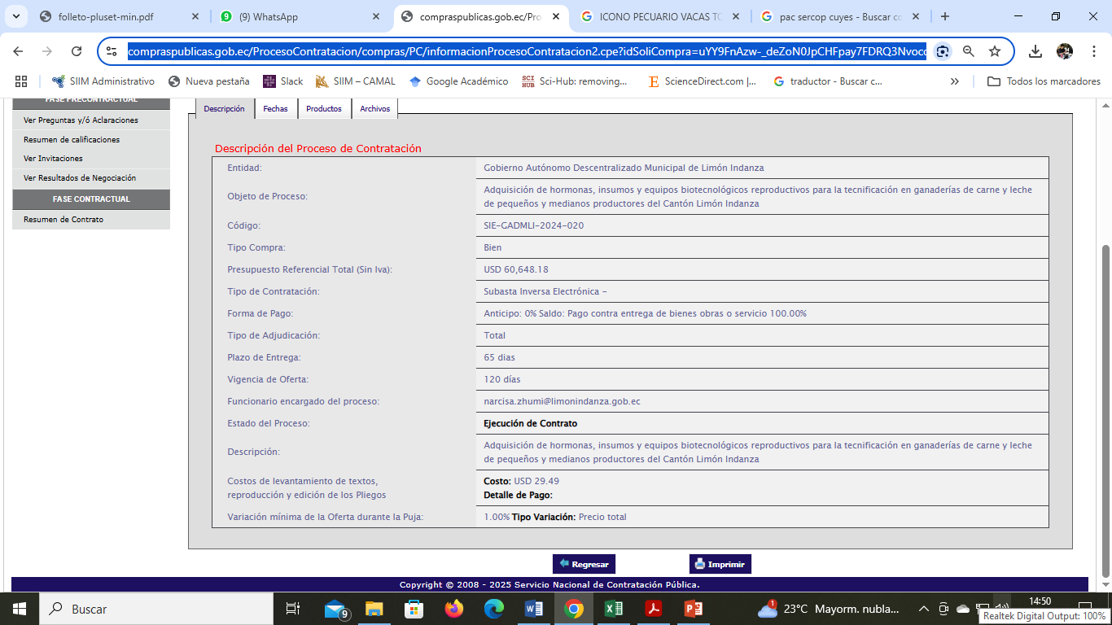
TEMA O PROYECTO: “ADQUISICIÓN DE HORMONAS, INSUMOS Y EQUIPOS BIOTECNOLÓGICOS REPRODUCTIVOS PARA LA TECNIFICACIÓN EN GANADERÍAS DE CARNE Y LECHE DE PEQUEÑOS Y MEDIANOS PRODUCTORES DEL CANTÓN LIMÓN INDANZA”.
Ubicación
Canton : Limón Indanza
GANADERIA
FOMENTO PECUARIO
Proceso:
SUBASTA INVERSA SIE-GADMLI-2024-020
Presupuesto:
$ 60.648,18
Financiamiento:
GADMLI
Meta:
40 embriones
Programa
PECUARIO
MEJORMAIENTO GENETICO BOVINO
INSEMINACION Y EMBRIONES
https://www.compraspublicas.gob.ec/ProcesoContratacion/compras/PC/informacionProcesoContratacion2.cpe?idSoliCompra=uYY9FnAzw-_deZoN0JpCHFpay7FDRQ3NvocdbYjeHso,
Link
Observaciones: EN EJECUCION
Imagen:
Fuente:

Slide 10
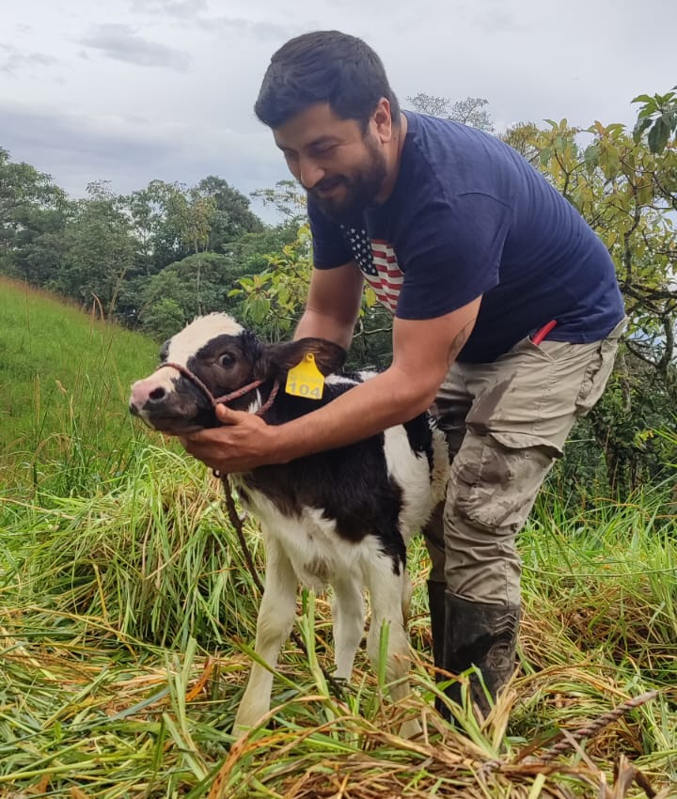
TEMA O PROYECTO: “CUMPLIMIENTO A CONVENIO DE DELEGACION DE COMPETENCIAS EN LA PARTE PRODUCTIVA”.
Ubicación
Canton : Limón Indanza
GANADERIA
FOMENTO PECUARIO
Proceso:
CONVENIO DE DELEGACION DE COMPETENCIA
Presupuesto:
$ SIN RECURSOS
Financiamiento:
GADMLI
Meta :
154 IATF
Beneficiarios :
60
Programa
PECUARIO
MEJORMAIENTO GENETICO BOVINO
INSEMINACION
Observaciones: REALIZADO
Imagen:
Fuente:

Slide 11
TÉCNICO DE CONTROL SANITARIO

Slide 12
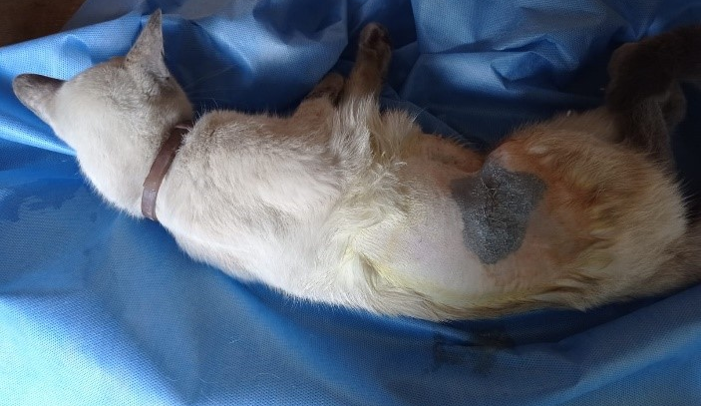
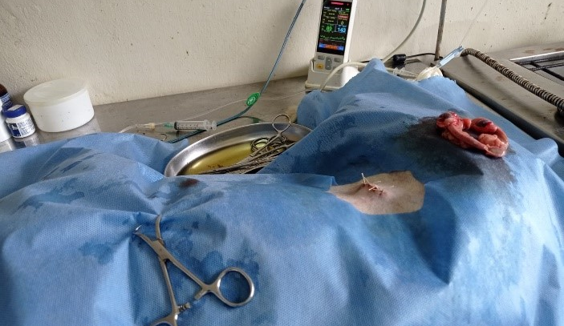
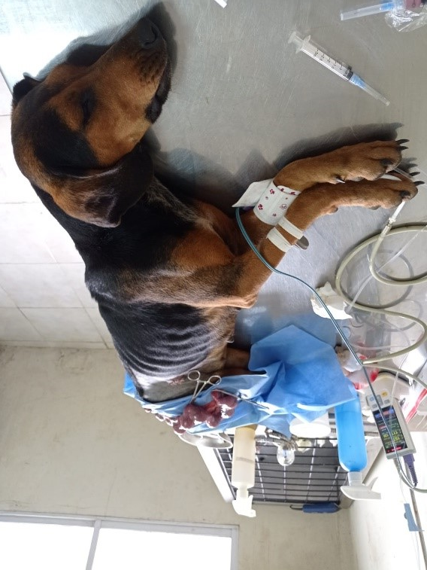
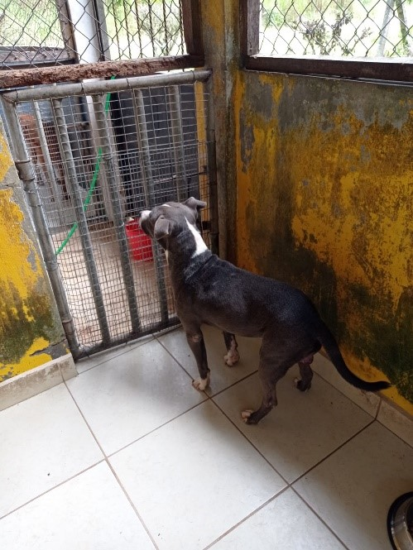
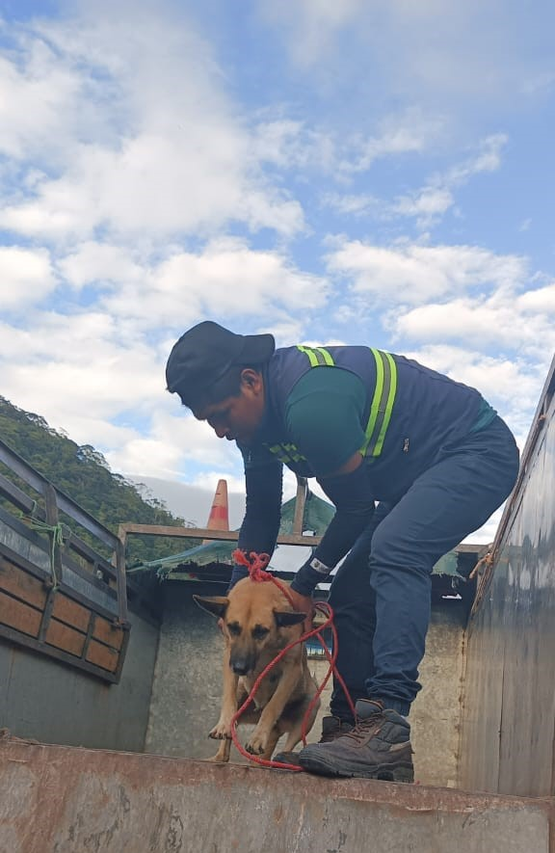
PROYECTO: PROYECTO DE RESCATE DE CANES ABANDONADOS Y CAMPAÑA DE ESTERILIZACIÓN DE MASCOTAS (PERROS Y GATOS) EN EL CANTÓN LIMÓN INDANZA, AÑO 2024
Ubicación
Parroquia: General Plaza
Cantón : Limón Indanza
GADMLI
$ 29,506.55 USD
Presupuesto:
Financiamiento:
GADMLI
Control Sanitario
Perrera Municipal
Programa
,
RESULTADOS: 149 Cirugías
29 rescate de canes
Imagen: Entrega de alevines y cobayos producidos en la Granja Municipal
Fuente: GADMLI

Slide 13
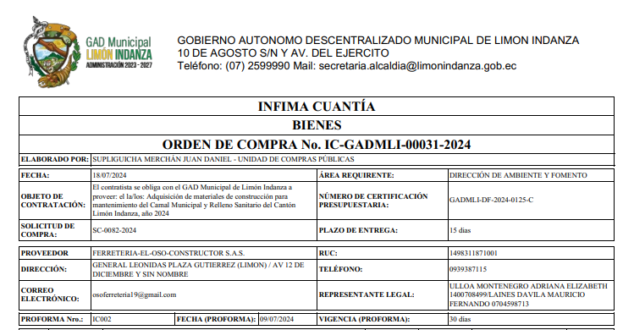
TEMA O PROYECTO: “ADQUISICIÓN DE MATERIALES DE CONSTRUCCIÓPN PARA MENTENIMIENTO DEL CAMAL MUNICIPAL Y RELLENO SANITARIO DEL CANTÓN LIMÓN INDANZA, AÑO 2024”.
Ubicación
Cantón : Limón Indanza
Parroquia General Plaza
Sector “El Descanso”
Proceso:
INFIMA CUANTIA
Presupuesto:
$ 5,784,00
Financiamiento:
GADMLI
Objetivo:
Garantizar la inocuidad de productos cárnicos
Programa
CONTROL SANITARIO
CAMAL MUNICIPAL
,
Observaciones: EJECUTADA
Imagen:
Fuente:

Slide 14
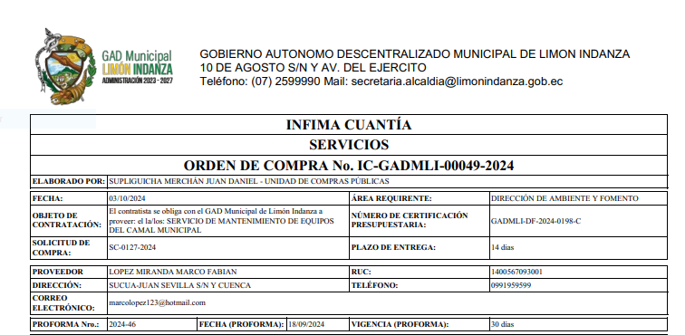
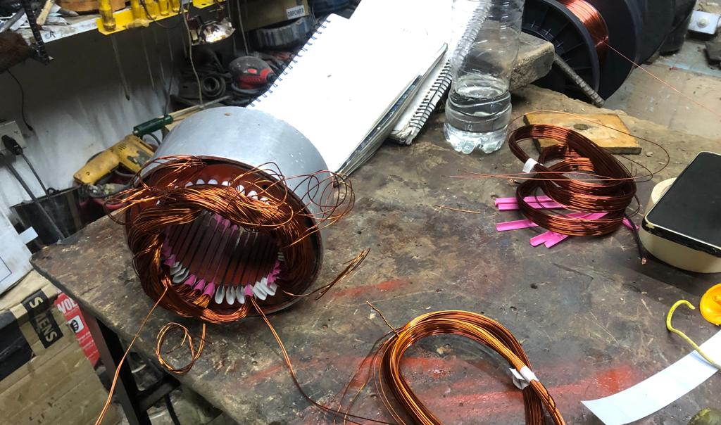
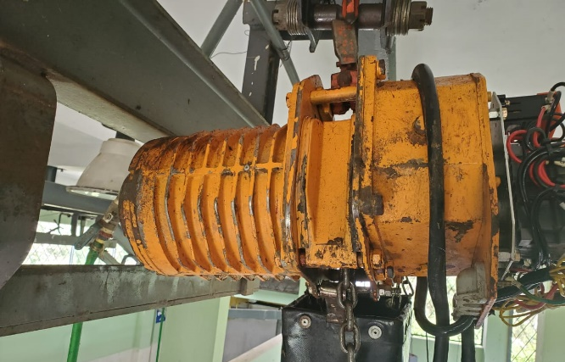
TEMA O PROYECTO: “SERVICIO DE MANTENIMIENTO DE EQUIPOS DEL CAMAL MUNICIPAL”.
Ubicación
Cantón : Limón Indanza
Parroquia General Plaza
Sector “El Descanso”
Proceso:
INFIMA CUANTIA
Presupuesto:
$ 2,610,00
Financiamiento:
GADMLI
Objetivo:
Mantenimiento de equipos del Cama Municipal
Programa
CONTROL SANITARIO
CAMAL MUNICIPAL
CENTRO DE FAENAMIETENTO
,
Observaciones: EJECUTADA
Imagen:
Fuente:

Slide 15
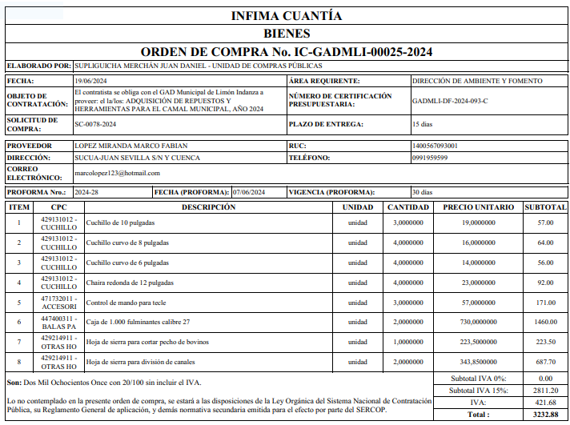
TEMA O PROYECTO: “ADQUISICIÓN DE REPUESTOS Y HERRAMIENTAS PARA EL CAMAL MUNICIPAL, AÑO 2024”.
Ubicación
Cantón : Limón Indanza
Parroquia General Plaza
Sector “El Descanso”
Proceso:
INFIMA CUANTIA
Presupuesto:
$ 3,232,88
Financiamiento:
GADMLI
Objetivo:
Garantizar la inocuidad de productos cárnicos
Programa
CONTROL SANITARIO
CAMAL MUNICIPAL
CENTRO DE FAENAMIETENTO
,
Observaciones: EJECUTADA
Imagen:
Fuente:

Slide 16
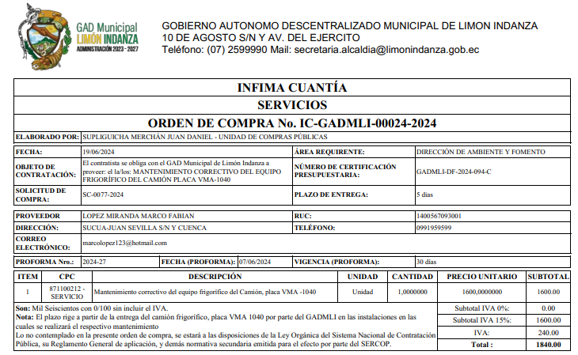
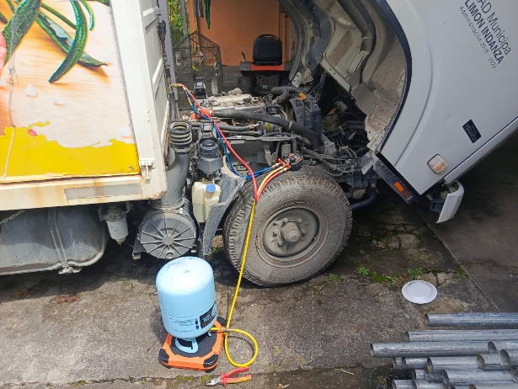
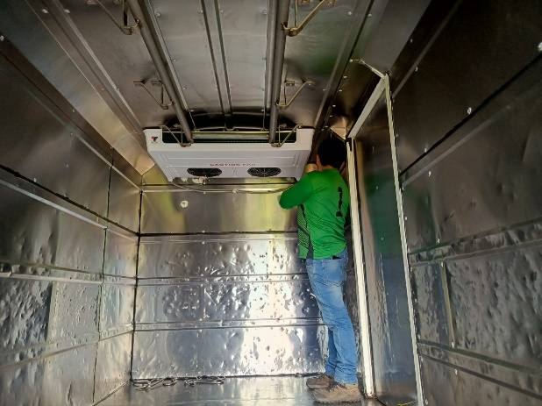
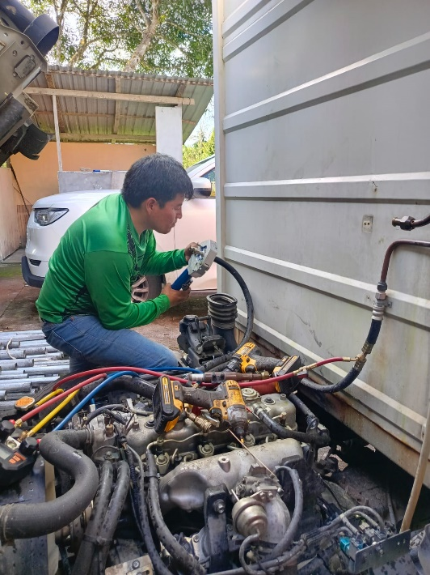
TEMA O PROYECTO: “MANTENIMIENTO CORRECTIVO DEL EQUIPO FRIGORÍFICO DEL CAMIÓN PLACA VMA-1040”.
Ubicación
Cantón : Limón Indanza
Parroquia General Plaza
Sector “El Descanso”
Proceso:
INFIMA CUANTIA
Presupuesto:
$ 1,600,00
Financiamiento:
GADMLI
Objetivo:
Cama Municipal
Programa
CONTROL SANITARIO
CAMAL MUNICIPAL
CENTRO DE FAENAMIETENTO
,
Observaciones: EJECUTADA
Imagen:
Fuente:

Slide 17
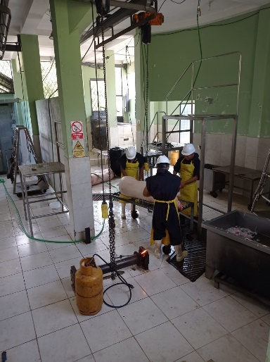
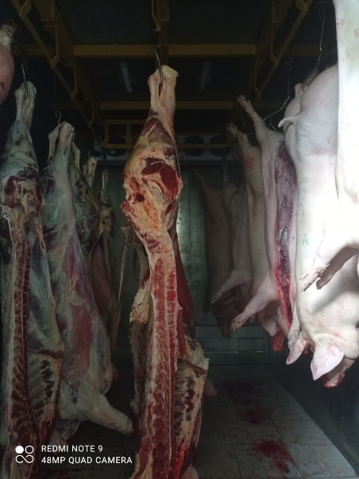
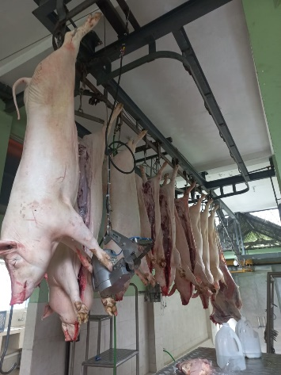
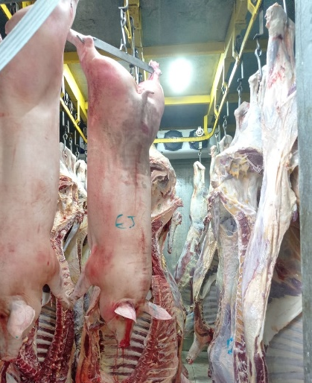
TEMA O PROYECTO: “SERVICIO DE FAENAMIENTO DE BOVINOS Y PORCINOS”.
Ubicación
Cantón : Limón Indanza
Parroquia General Plaza
Sector “El Descanso”
Servicio:
Faenamiento de bovinos y porcinos
Objetivo:
Dar cumplimiento a la Ordenanza reformatoria de funcionamiento del Camal Municipal, Mercadeo, introducción, faenamiento de ganado, la comercialización de productos cárnicos y sus derivados
Programa
CONTROL SANITARIO
CAMAL MUNICIPAL
CENTRO DE FAENAMIENTO
,
Observaciones: Actividad que ofrece a la ciudadanía entrega de canales de lunes a viernes
Imagen:
Fuente:

Slide 18
ANALISTA DE GESTIÓN AMBIENTAL

Slide 19
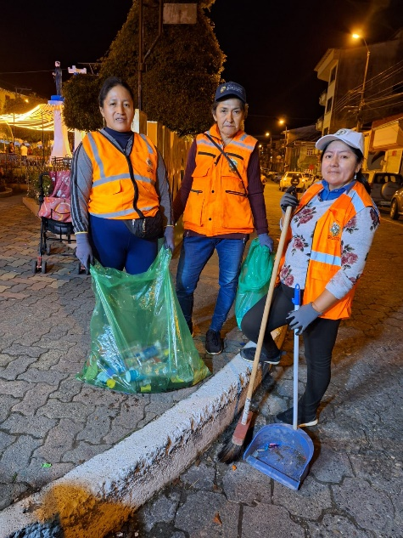
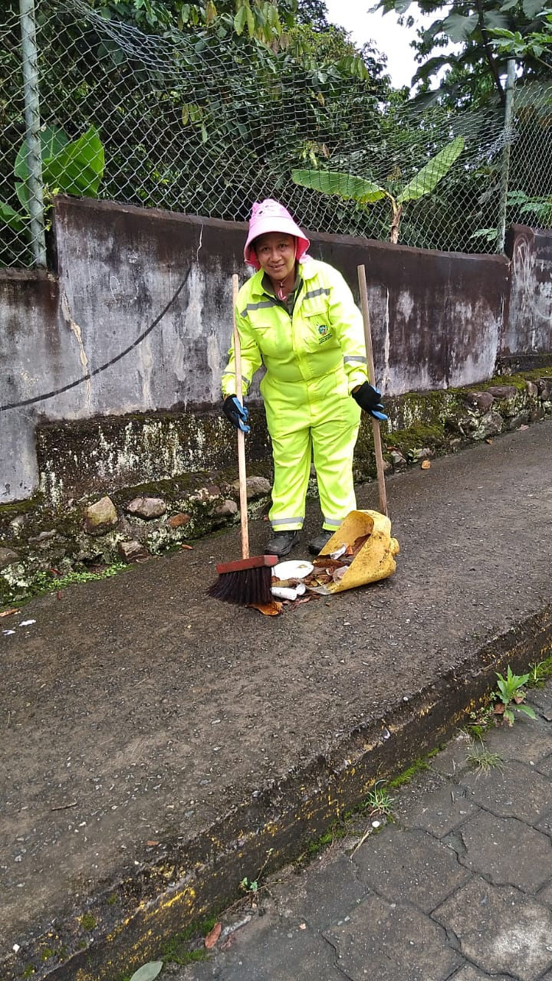
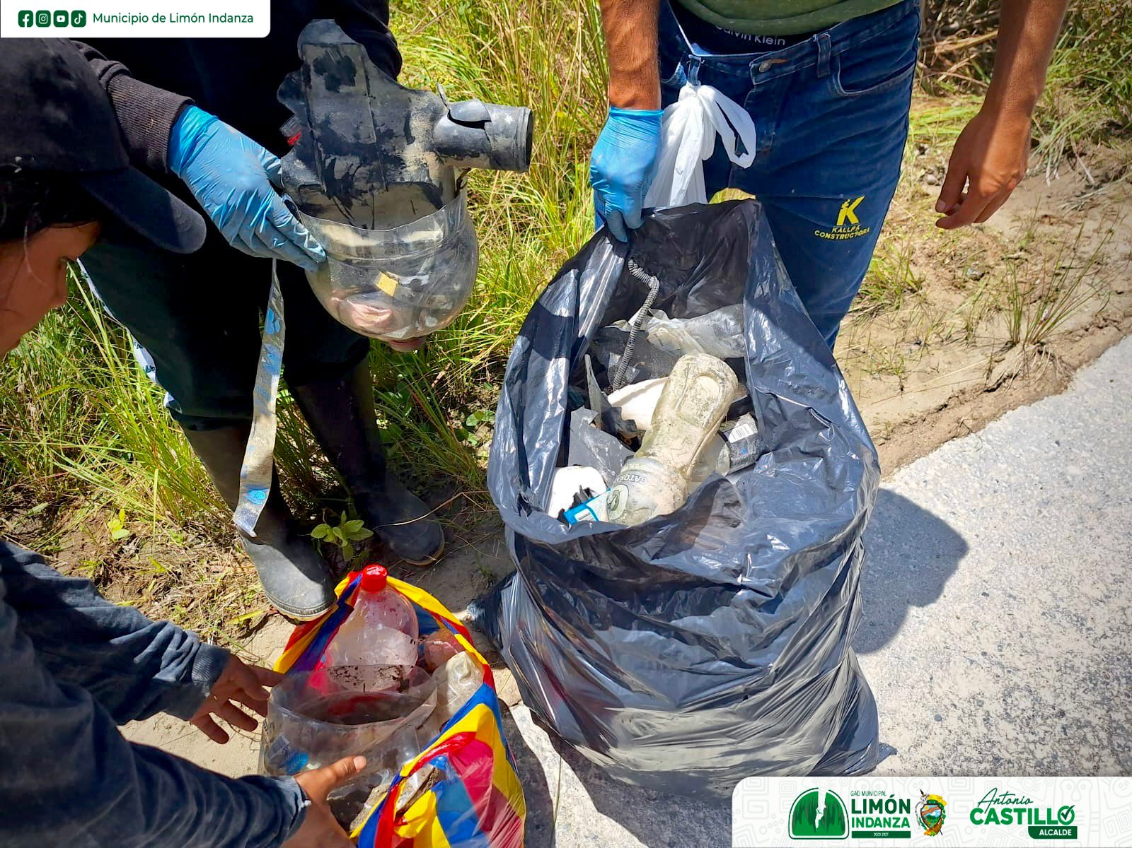
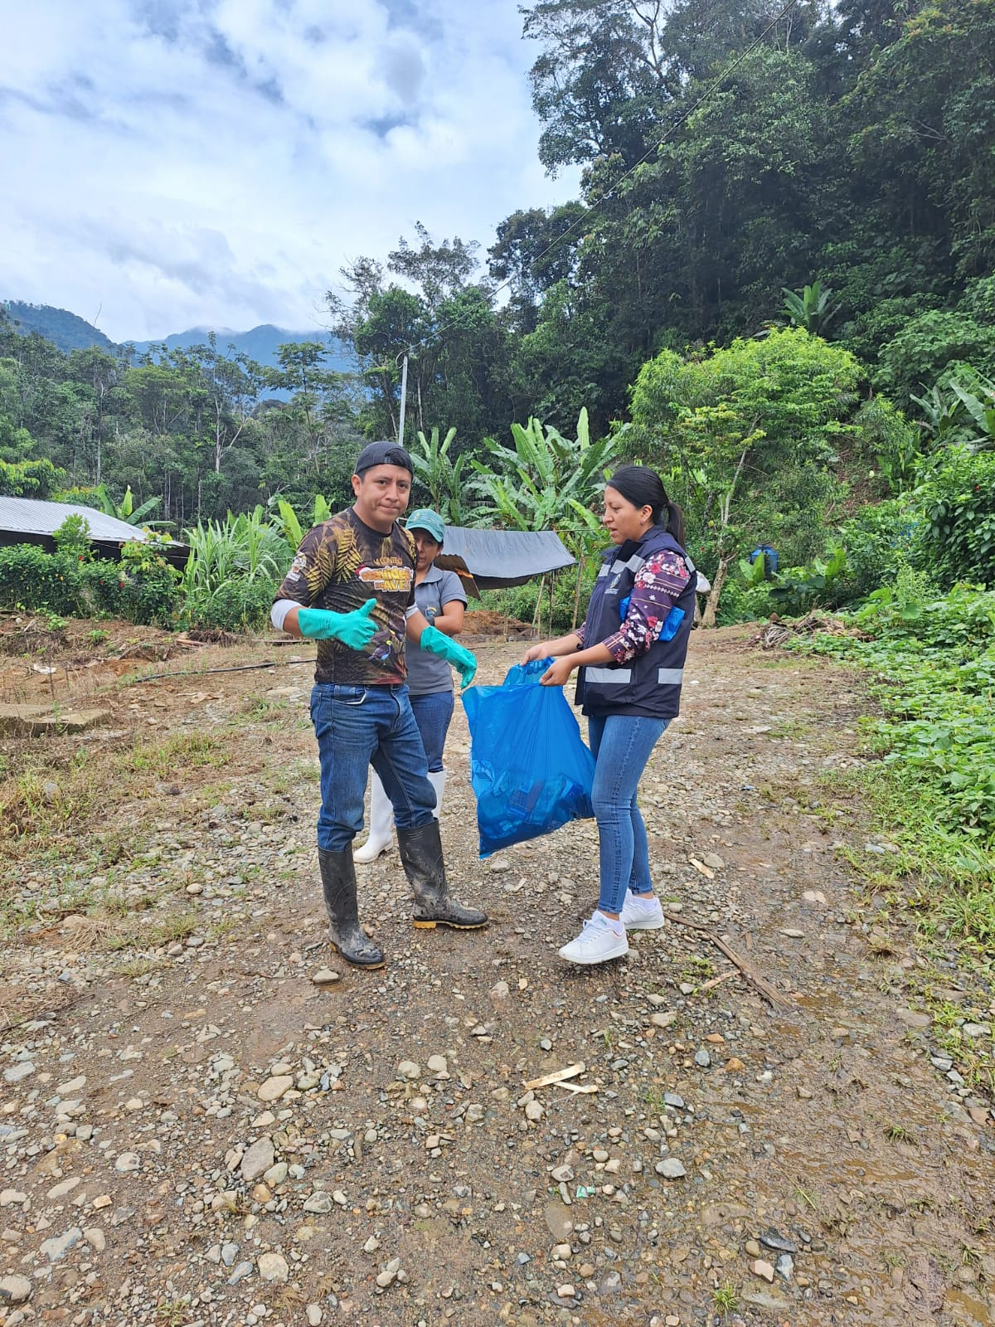
ACTIVIDAD: “GESTIÓN INTEGRAL DE DESECHOS SÓLIDOS”.
Ubicación
Cantón : Limón Indanza
Parroquia General Plaza
Servicio:
Barrido, recolección y disposición final
Objetivo:
Dar cumplimiento a la Ordenanza sustitutiva que establece las normas de control para el tratamiento de los desechos sólidos en el cantón Limón Indanza
Programa
RECOLECCIÓN DE DESECHOS SOLIDOS
RELLENO SANITARIO
UNIDAD AMBIENTAL
,
Observaciones: Actividad que se ofrece a la ciudadanía diariamente
Imagen:
Fuente:

Slide 20
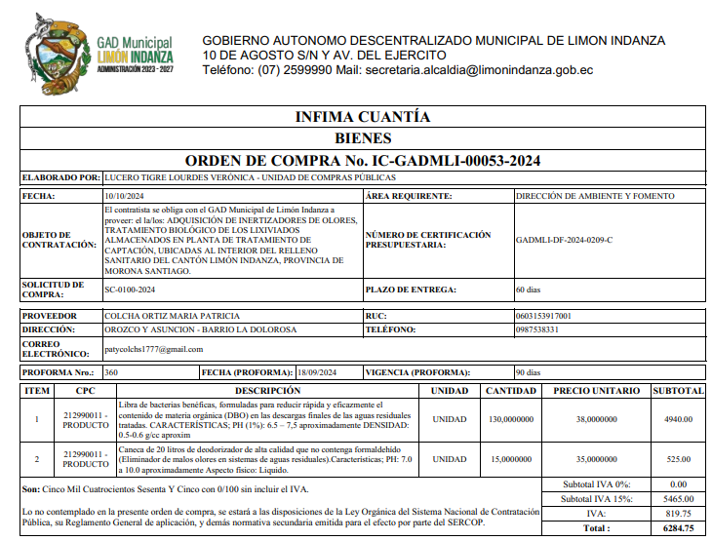
PROCESO : “ADQUISICIÓN DE INERTIZADORES DE OLORES, TRATAMIENTO BIOLÓGICO DE LOS LIXIVIADOS ALMACENADOS EN PLANTA DE TRATAMIENTO DE CAPTACIÓN, UBICADAS AL INTERIOR DEL RELLENO SANITARIO DEL CANTÓN LIMÓN INDANZA, PROVINCIA MORONA SANTIAGO ”.
Ubicación
Cantón : Limón Indanza
Parroquia General Plaza
Sector “El Descanso”
Proceso:
INFIMA CUANTIA
Presupuesto:
$ 6,284,75
Financiamiento:
GADMLI
Objetivo:
Cumplir con medidas de aplicación y ejecución propuestas en el Proyecto “MEJORAR LA GESTIÓN INTEGRAL DE DESECHOS Y RESIDUOS SÓLIDOS DEL CANTÓN LIMÓN INDANZA”
Programa
RELLENO SANITARIO
UNIDAD AMBIENTAL
,
Observaciones: EJECUTADA
Imagen:
Fuente:

Slide 21
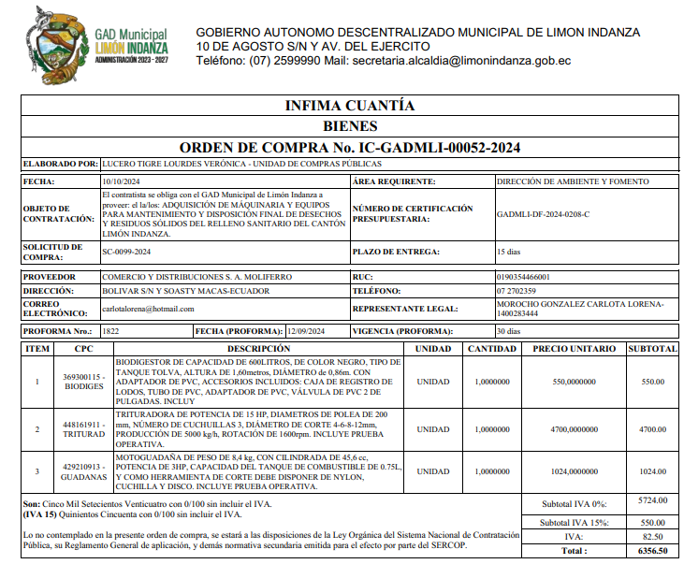
TEMA O PROYECTO: “ADQUISICIÓN DE MAQUINARIA Y EQUIPOS PARA MANTENIMIENTO DE LAS INSTALACIONES Y DISPOSICIÓN FINAL DE DESECHOS Y RESIDUOS SÓLIDOS DEL RELLENO SANITARIO DEL CANTÓN LIMÓN INDANZA”.
Ubicación
Cantón : Limón Indanza
Parroquia General Plaza
Sector “El Descanso”
Proceso:
INFIMA CUANTIA
Presupuesto:
$ 6,356,50
Financiamiento:
GADMLI
Objetivo:
Conservar el medio ambiente y cumplir con la Normativa Ambiental
Programa
RELLENO SANITARIO
UNIDAD AMBIENTAL
,
Observaciones: EJECUTADA
Imagen:
Fuente:

Slide 22
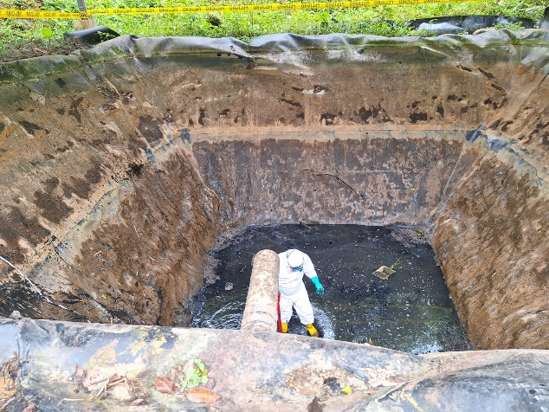
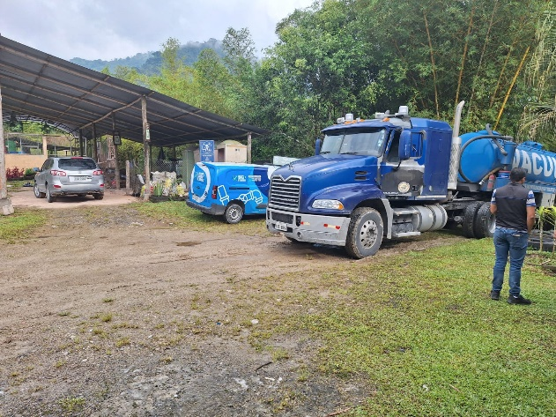
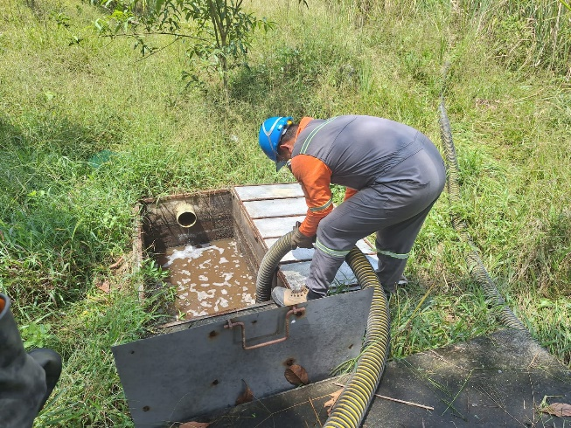
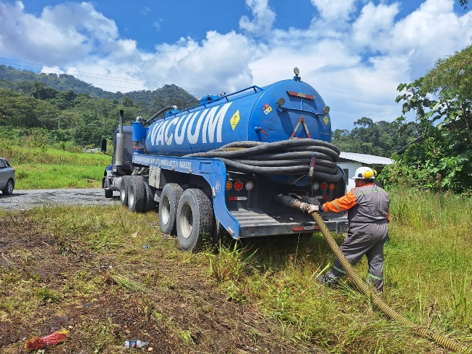
TEMA O PROYECTO: “SERVICIO DE LIMPIEZA DE LA PLANTA DE TRATAMIENTO DE AGUAS RESIDUALES DEL CENTRO DE FAENAMIENTO Y PLANTA DE TRATAMIENTO DE LIXIVIADOS DEL RELLENO SANITARIO”.
Ubicación
Cantón : Limón Indanza
Parroquia General Plaza
Sector “El Descanso”
Proceso:
INFIMA CUANTIA
Presupuesto:
$ 6,356,50
Financiamiento:
GADMLI
Objetivo:
Cumplir con medidas del Plan de Manejo Ambiental aprobados por el Ministerio de Ambiente, Agua y Transición Ecológica, tanto del, Camal Municipal como del Relleno Sanitario.
Programa
RELLENO SANITARIO
UNIDAD AMBIENTAL
,
Observaciones: EJECUTADA
Imagen:
Fuente:

Slide 23
ANALISTA DE ÁREAS PROTEGIDAS Y ÁREAS VERDES GAD MUNICIPAL DE LIMON INDANZA

Slide 24
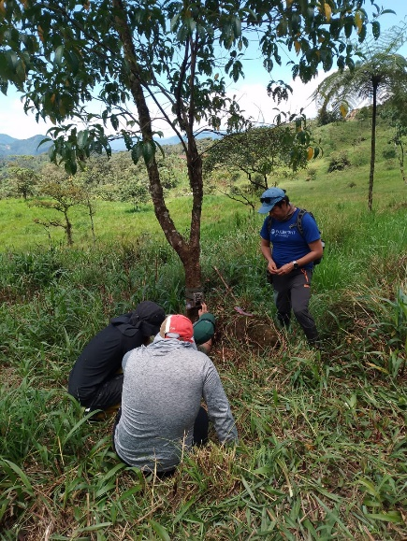
TEMA O PROYECTO: “CONVENIO UNIVERSIDAD DEL AZUAY”.
Ubicación
Cantón : Limón Indanza
Tinajillas
Área Ecológica
Proceso:
CONVENIO CON UNIVERSIDAD DEL AZUAY
Presupuesto:
$ SIN RECURSOS
Financiamiento:
GADMLI
Programa
ÁREA DE CONSERVACIÓN
Unidad Ambiental
Observaciones: REALIZADO
Imagen:
Fuente:

Slide 25
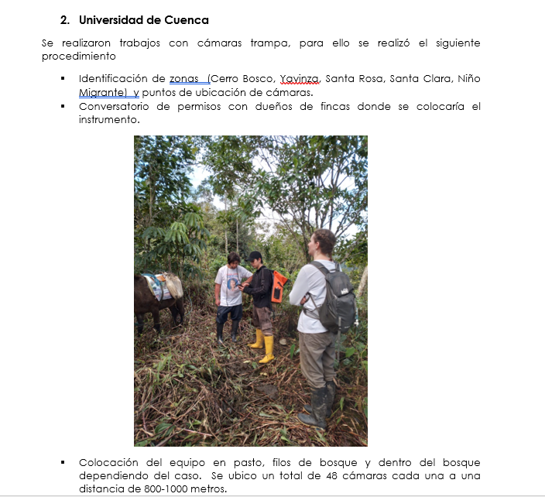
TEMA O PROYECTO: “CONVENIO UNIVERSIDAD DE CUENCA”.
Ubicación
Cantón : Limón Indanza
Tinajillas
Área Ecológica
Proceso:
CONVENIO CON UNIVERSIDAD DE CUENCA
Presupuesto:
$ SIN RECURSOS
Financiamiento:
GADMLI
Programa
ÁREA DE CONSERVACIÓN
Unidad Ambiental
Observaciones: REALIZADO
Imagen:
Fuente:

Slide 26
Ing. Antonio Castillo O.
ALCALDE
Administración 2023 - 2027

